Slide 1







إشراف
Taha Mahmoud Metwally Nour El-Dein

Slide 2



ما الذي يجعل بداية التعلّم صعبة؟
محتوى متفرّق دون مسار واضح
حفظ كلمات بلا استخدام عملي
انقطاع التعلّم لغياب خطة يومية
صعوبة البدء دون شرح عربي مبسّط
Wordora: تعلّم منظّم، وممارسة مستمرة.
02
Wordora

Slide 3









ست لغات، وبداية واحدة واضحة
منصة لتعلّم اللغات بشرح عربي ومحتوى متدرّج، على الهاتف والحاسوب.
الإنجليزية
الفرنسية
الإسبانية
الألمانية
الإيطالية
التركية
English
French
Spanish
German
Italian
Turkish
اختر لغتك، وابدأ من مستواك المتاح.
03
Wordora

Slide 4
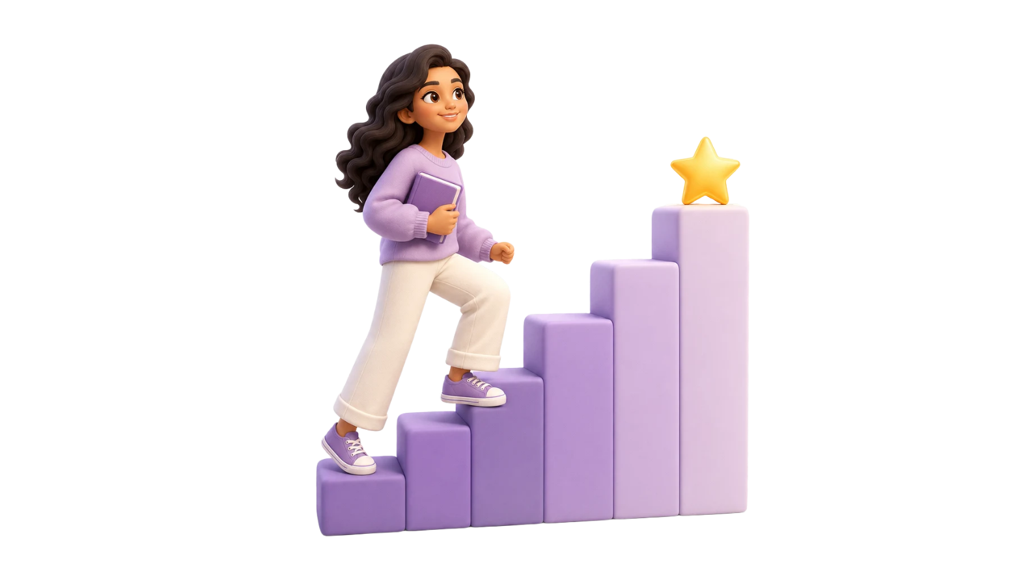


ستة مستويات تواكب تقدّمك
A1:
100 كلمة وتعبير
A2:
150 كلمة وتعبير
B1:
200 جملة وموقف
B2:
250 جملة وتعبير
C1:
300 جملة وتعبير
1350
C2:
عنصرًا تعليميًا لكل لغة
350 جملة وتعبير
8100 عنصر تعليمي عبر اللغات الست
تُفتح المستويات الأعلى تدريجيًا بإنجاز الدروس.
04
Wordora

Slide 5


تعلّم عنصرًا واحدًا… خطوة بخطوة
كلمة أو جملة واحدة مع ترجمتها العربية
نطق مبسّط ومثال عملي مترجم
السابق والتالي، مع مؤشّر واضح للتقدّم
احفظ ما تحتاج مراجعته لاحقًا
أكمل من آخر نقطة محفوظة في الدرس
05
Wordora

Slide 6


استمع، وافهم، وشاهد الاستخدام
استمع إلى نطق الكلمات والجمل بلغتك المختارة
كرّر الاستماع وتدرّب على النطق
فيديو تعليمي مرويّ يُنشأ عند الطلب
نصّ الجملة وترجمتها العربية أثناء التعلّم
06
Wordora

Slide 7



اختبر فهمك… وتعلّم من أخطائك
إكمال الجملة وكتابة الترجمة
توصيل الكلمة أو
العبارة بمعناها
اختيار من متعدّد والترجمة
الصحيحة
نتيجة واضحة ورسالة تشجيعية
تصحيح فوري وإظهار الإجابة الصحيحة عند الخطأ
07
Wordora

Slide 8


خطة يومية تحوّل الحماس إلى عادة
هدف يومي قابل للتعديل حسب وقتك
درس مقترح، ثم مراجعة للكلمات
متابعة أيام التعلّم المتتالية
نقاط وشارات مقابل إنجاز فعلي
إعادة الاختبار لا تضاعف المكافآت بلا حدود
08
Wordora

Slide 9



GPT Ieon: رفيقك لفهم اللغة
اسأل بالعربية. افهم
بوضوح.
شرح للكلمات والقواعد، وأمثلة على الاستخدام.
راجِع الإجابات؛ المساعد
استخدم المحادثة لدعم
اطلب مثالًا باللغة التي تتعلّمها
قد يخطئ.
فهم الدرس
09
Wordora

Slide 10





إنجاز واضح… وتقدّم محفوظ
حسابك وملفّك الشخصي وإعداداتك
عند تسجيل الدخول: حفظ
سحابي لتقدّمك
لوحة تعرض إنجازك الفعلي ونقاطك
للضيف: حفظ محلي مؤقّت في المتصفّح،
قائمة مراجعة للكلمات والعبارات المحفوظة
وليس سحابيًا.
10
Wordora

Slide 11


رحلتك في أربع خطوات واضحة
اختر لغتك وابدأ بالمستوى المتاح1.
تعلّم كلمة أو جملة، واستمع إلى نطقها2.
اختبر فهمك وراجع إجاباتك3.
واصل خطتك اليومية وتابع إنجازك4.
خطوات قليلة كل يوم، وثقة أكبر مع الوقت.
11
Wordora

Slide 12






Thank You.💜
مع Wordora، كل كلمة بداية لعالم جديد
رحلتكم لتعلم اللغة تبدأ هنا
إشراف
Taha Mahmoud Metwally Nour El-Dein
إعداد
Rahma Magdy Ibrahim Elnaggar
Wordora | Replit | Nordpoints

